Slide 1
건강한 수면을 위한 수면 패턴을 맞춰 드립니다.

Slide 2
사이트 기획 의도
목표
핵심 기능
평소 수면 패턴에 장애가 있는 사람들의 편안한 아침을 위하여 수면 패턴을 맞춰 드립니다.
평소에 잠을 제때 못 자는 사람들을 위해서
밤 낮이 자주 바뀌는 사람들을 위해서
규칙적이지 못한 수면 패턴을 가지고 있는 사람들을 위하여 이 웹을 기획함
사용자의 잠드는 시간, 기상 시간에 맞춘 최적의 수면 시간을 계산 해줌
희망한다면 수면을 방해하는 요소들을 저지시켜서 수면에 집중할 수 있도록 도와줌

Slide 3
알림 기능: 사용자가 지정한 시간에 맞춘 알람을 설정하고 일정 조건을 달성하지 못하면 알람을 끄지 못함 ex) 50보 걷기, 일정 거리 이동, 휴대폰 흔들기
강제 설정: 사용자가 설정하면 수면 시간이 다가오면 잠에 드는데 필요 없는 방해 요소들을 사용하지 못하게 잠금
수면 검사: 여러가지 질의응답을 통해 현재 자신의 수면 상태를 점검해주고 솔루션 해줌
수면 기록 관리: 사용자의 수면 패턴을 분석하고 이에 맞춰 최적의 수면 패턴을 맞춰 줌
리뷰 및 평가: 사용자가 이 웹을 사용 후 경험을 공유하고 다른 사용자들과 소통할 수 있는 기능
Q&A: 사용자간, 전문가간의 쉽게 소통할 수 있는 소통의 장을 만들어서 사용자들의 수면에 대한 궁금증, 해결책 등을 제시 함

Slide 4
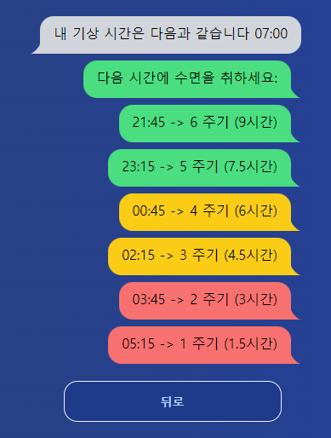
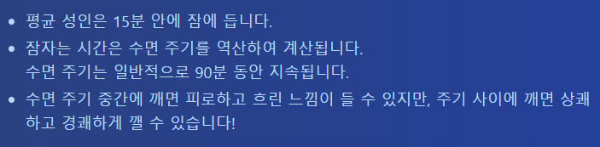
기능 정리
기상 시간과 수면 시간을 입력 후 REM 수면과 비REM 수면의 주기를 자동으로 계산해줍니다. 그 후 최적의 수면 시간을 알려주고 수면 주기 또한 알려줍니다.
수면 계산기
수면의 5단계 (REM 및 비REM 수면주기)

Slide 5
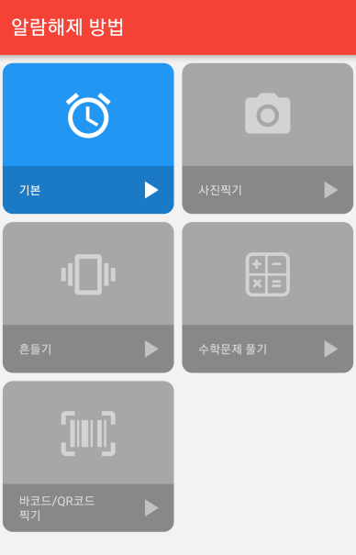
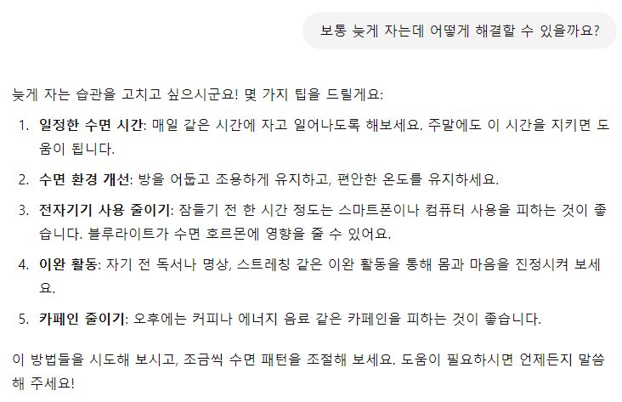
기능 정리
알림 기능
Q&A 소통의 장
특별한 알람 기능을 통해 사용자의 기상을 보장함
관리자와 사용자간의 소통을 통해 원활한 수면을 책임짐

Slide 6
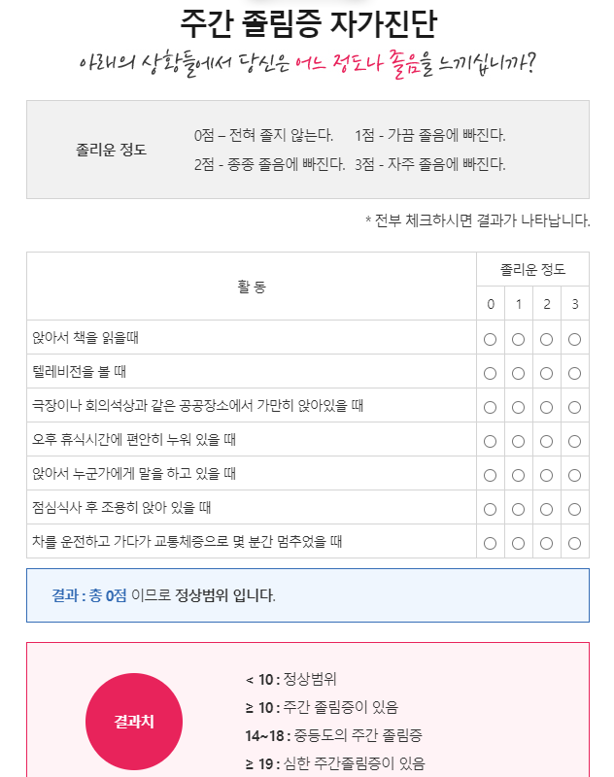
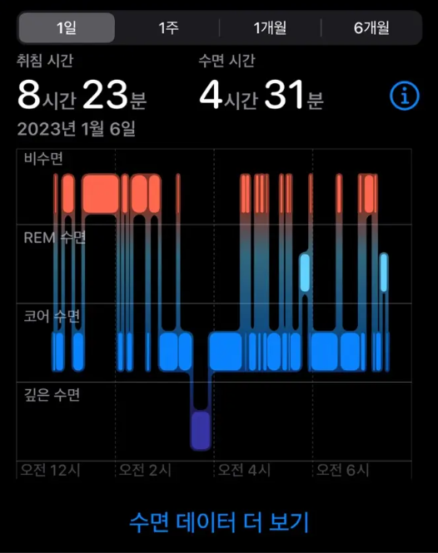
기능 정리
수면 검사
수면 기록 관리
사용자의 자가진단으로 나온 결과를 솔루션 해줌
사용자의 수면을 기록해주고 관리해줌

